Slide 1


İSTANBUL SABAHATTİN ZAİM ÜNİVERSİTESİ
BİLGİSAYAR MÜHENDİSLİĞİ BÖLÜMÜ
Bitirme Çalışması Sunumu
Tumor Detection with Deep Learning
1. Fatih Karaman – fatih.karaman@std.izu.edu.tr
2. Hamza Üzülmez – hamza.uzulmez@std.izu.edu.tr
3. Hatice Yazıcı – yazici.hatice@std.izu.edu.tr
4. Mustafa Aru– mustafa.aru@std.izu.edu.tr
5. Y. Sümeyye Varlık– varlik.yuksel@std.izu.edu.tr
Danışman: Dr. Öğr. Üyesi Akhtar Jamil

Slide 2
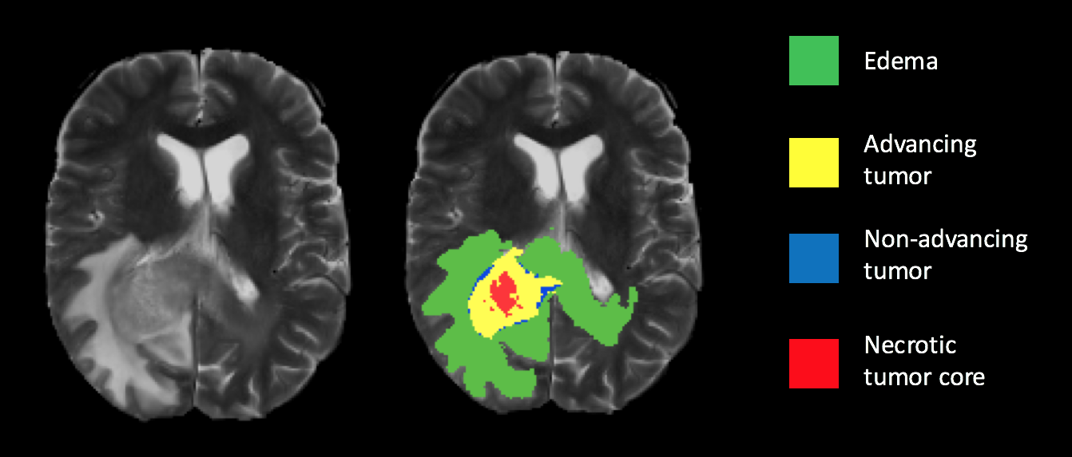
Tumor Detection with Deep Learning Tanıtımı
Bir beyin tümörü, beyin hücresinin rejenerasyonu sırasında replikasyonda meydana gelen anormal hücrelerin büyümesidir.
Projemizde, biyomedikal görüntü segmentasyonu için geliştirilen yapay sinir ağının beyin MR görüntülerini okuyarak tümör varlığını tespit ettiği U-net derin öğrenme mimarisi, tümörlerin nekroz, ödem ve genişleyen tümörler olarak sınıflandırılmasını sağlar. Sonuç olarak MR görüntüsünü ve hastanın beynindeki tümör durumunu gösteren bir sistem geliştirilmiştir.

Slide 3
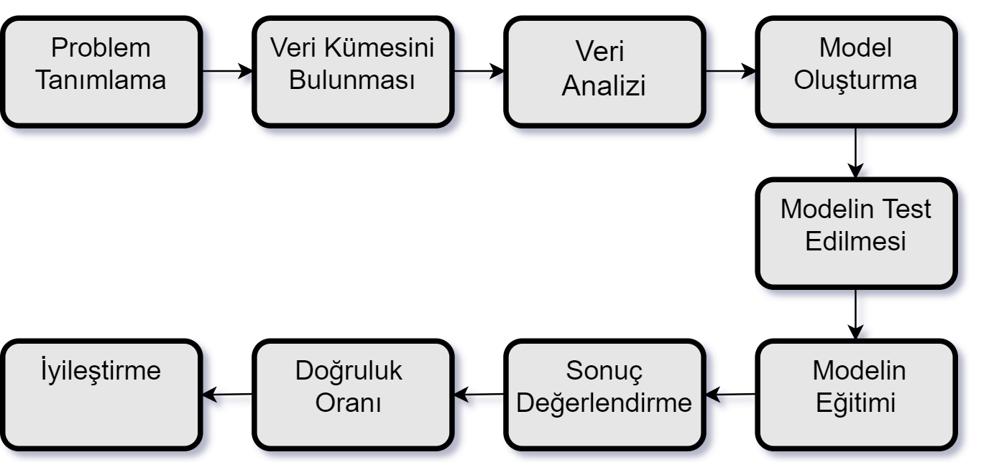
Proje Aşamaları

Slide 4
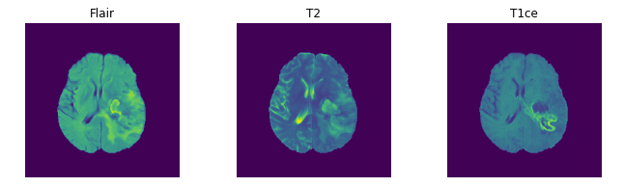
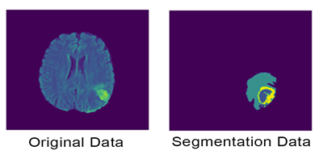
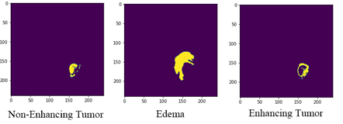
Veri Ön İşleme
Tümörün farklı sekanstaki görüntüleri
Tümörün orjinal ve segmente halinin görselleştirilmesi

Slide 5
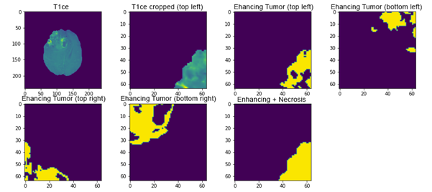
Veri Ön İşleme
Tümörün kırpılması

Slide 6
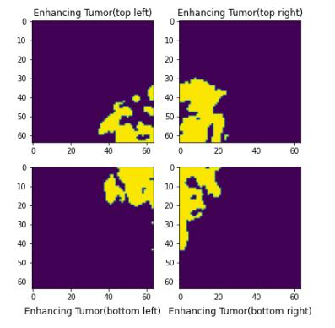
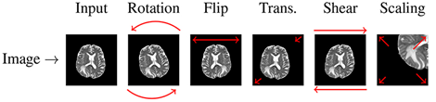
Veri Ön İşleme
Kırpılmış tümör örneği
Veri artırmada kullanılan yöntemler

Slide 7
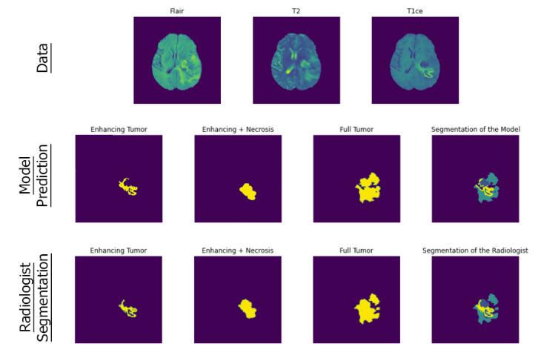
Sonuçlar
Segmente Tümörler ve Modelin Tahmini

Slide 8
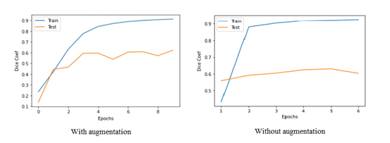
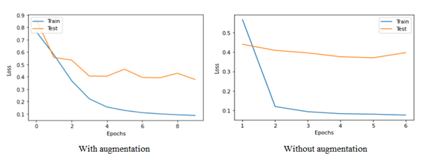
Yöntem ve Metot
Veri artırmalı ve artırmasız eğitimin sonuçları

Slide 9
Tumor Detection with Deep Learning
Sunum Videosu ve Demo için Tıklayınız

